Slide 1
Commune de Habsheim
A.M.O
Le PLU
et les documents
Supra communaux
Réunion du 15 septembre 2011

Slide 2
Le Schéma de Cohérence Territoriale ( SCOT) – 38 communes
Le Plan Local de l’Habitat (PLH) – 32 Communes
Le Plan de Déplacements Urbains (PDU) – 32 Communes
Le Plan Climat Energie Territorial (PCET) – 32 Communes
Le Plan de Gestion de l’Espace Rural et Péri-Urbain (GERPLAN) – 32 Communes

Slide 3
Hiérarchie et compatibilité entre les documents
Directives Territoriales d’Aménagement
Charte de Parc Naturel
Projet d’intérêt général (ZERC …)
NB :
Le SCoT remplace le Schéma Directeur (SDAU)
Le PLU remplace le POS (Plan d’Occupation des Sols)
SCoT
Plan Climat territorial
Plan de gestion de l’espace rural (GERPLAN))
Programme Local de l’Habitat (PLH)
Plan de déplacements Urbains (PDU)
PRISE EN COMPTE
PLU
Opération de + de 5000 m² de SHON
Charte de développement commercial
Zones d’Aménagement (ZAC ...)
Permis d’aménager
Lotissements
Permis de construire
Notes:
Dans la hiérarchie des documents de planification et d’orientation, le PLU n’est pas en haut de l’échelle.
Il se doit d’être compatible avec les documents de planification intercommunale qui lui sont supérieurs, dont notamment le SCOT.
Il doit également tenir compte des orientations des documents d’orientations validés tels le Plan Climat ou le Gerplan.
En revanche, le PLU s’impose aux opérations de construction et d’aménagement.

Slide 4
Le Schéma de Cohérence Territoriale ( SCOT) – 38 communes
Le Plan Local de l’Habitat (PLH) – 32 Communes
Le Plan de Déplacements Urbains (PDU) – 32 Communes
Le Plan Climat Energie Territorial (PCET) – 32 Communes
Le Plan de Gestion de l’Espace Rural et Péri-Urbain (GERPLAN) – 32 Communes

Slide 5
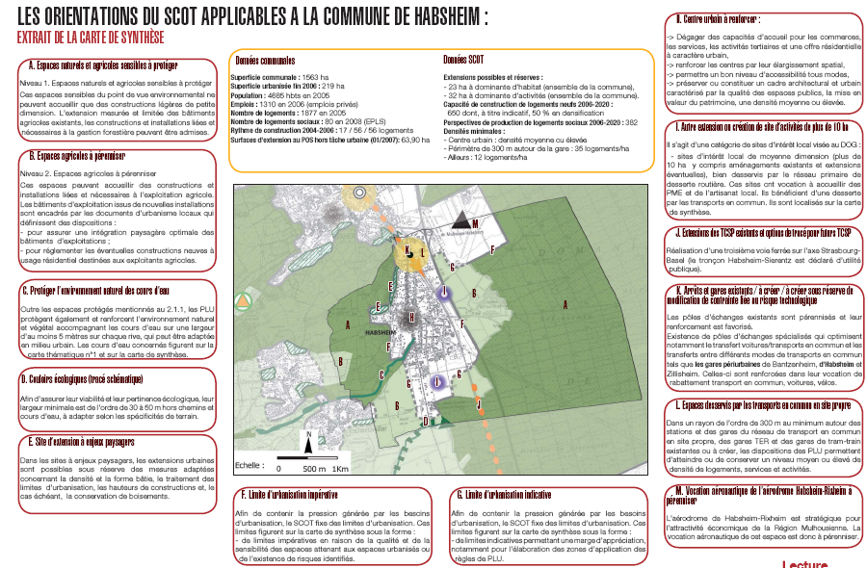
Extrait
SCoT : analyse de la compatibilité

Slide 6
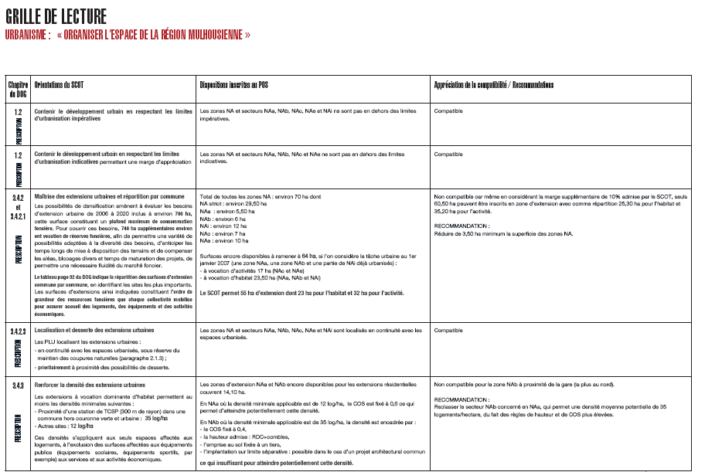
Extrait

Slide 7
Le Schéma de Cohérence Territoriale ( SCOT) – 38 communes
Le Plan Local de l’Habitat (PLH) – 32 Communes
Le Plan de Déplacements Urbains (PDU) – 32 Communes
Le Plan Climat Energie Territorial (PCET) – 32 Communes
Le Plan de Gestion de l’Espace Rural et Péri-Urbain (GERPLAN) – 32 Communes

Slide 8
PLH : Le scénario
Extrait

Slide 9
PLH : Les orientations
Extrait

Slide 10
Extrait

Slide 11
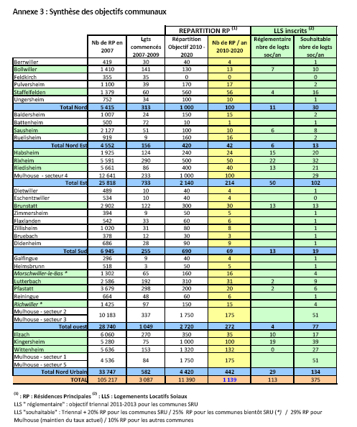
Extrait

Slide 12
Le Schéma de Cohérence Territoriale ( SCOT) – 38 communes
Le Plan Local de l’Habitat (PLH) – 32 Communes
Le Plan de Déplacements Urbains (PDU) – 32 Communes
Le Plan Climat Energie Territorial (PCET) – 32 Communes
Le Plan de Gestion de l’Espace Rural et Péri-Urbain (GERPLAN) – 32 Communes

Slide 13
PDU : échéancier
PDU approuvé 02 12 2005 (Plan de Déplacement Urbain = Périmètre de Transport Urbain (24 communes + Habsheim).
Suite à la création de m2A en 2010, le PTU a été étendu aux 32 communes. Le PDU de 2005 doit donc être révisé.
Travaux de révision fin 2011 + sur l'année 2012, Enquête publique + approbation du PDU révisé en 2013.
- La révision consistera à construire des objectifs globaux chiffrés et à élaborer un plan d'actions.

Slide 14
Le Schéma de Cohérence Territoriale ( SCOT) – 38 communes
Le Plan Local de l’Habitat (PLH) – 32 Communes
Le Plan de Déplacements Urbains (PDU) – 32 Communes
Le Plan Climat Energie Territorial (PCET) – 32 Communes
Le Plan de Gestion de l’Espace Rural et Péri-Urbain (GERPLAN) – 32 Communes

Slide 15
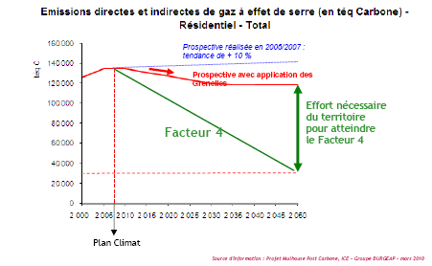
PCET : Les objectifs
Extrait

Slide 16
PCET : Les objectifs
Aboutir à des réductions effectives des émissions de GES sur le territoire de Mulhouse Alsace Agglomération pour contribuer localement aux objectifs du protocole de KYOTO en 2012, à une réduction de 20% des émissions de gaz à effet de serre en 2020, et du facteur 4 en 2050.
Permettre d’adapter le territoire aux mutations climatiques et énergétiques à venir : anticiper les conséquences (dommages, coûts…) du changement climatique qui affecteront les installations, les infrastructures et les services essentiels des collectivités.
Accroître l’efficacité énergétique en réduisant de 20% la consommation totale d’énergie par rapport aux projections pour l’année 2020, ce qui revient à ramener la consommation totale d’énergie au niveau de celle de 1990.
Développer les énergies renouvelables en portant à 20 % la part des énergies renouvelables (éolienne, hydraulique, géothermique, solaire ou issue de la biomasse) dans la consommation finale d’énergie en 2020, ce qui représente pour la France un objectif de 23 %.
Etre mobilisateurs des acteurs du territoire et des habitants en particulier, qui ont été impliqués au travers d’une démarche de démocratie participative ambitieuse.
Etre portés et animés par Mulhouse Alsace Agglomération et les communes, qui doivent donner l’exemple au travers notamment de leur patrimoine immobilier, leur flotte de véhicules et leurs compétences.
Etre élargis au plus grand nombre d’acteurs du territoire en développant, dans la mesure du possible, l’action concrète et exemplaire (accompagnée, évaluée) avec des acteurs motivés du territoire (communes de Mulhouse Alsace Agglomération, établissements scolaires, entreprises, associations de consommateurs, bailleurs sociaux…) qui s’engagent dans ces objectifs.

Slide 17
PCET : Les objectifs
Trois axes de travail…
la maîtrise des flux énergétiques et la maîtrise de la demande en énergie,
l’efficacité énergétique du bâti grâce à des bâtiments et systèmes performants,
le développement des systèmes de production EnR (Energies Renouvelables).

Slide 18
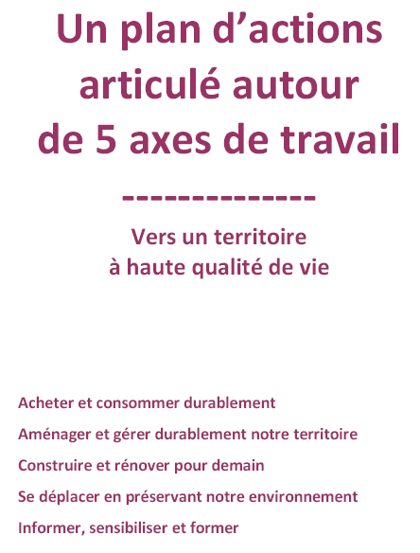
PCET : des actions
Extrait
Favoriser un urbanisme durable
S’adapter au changement climatique
Formes urbaines innovantes
Restaurer la nature sur le territoire
Renforcement de la trame verte et bleue
Réaliser des opérations d’aménagement durable

Slide 19
Le Schéma de Cohérence Territoriale ( SCOT) – 38 communes
Le Plan Local de l’Habitat (PLH) – 32 Communes
Le Plan de Déplacements Urbains (PDU) – 32 Communes
Le Plan Climat Energie Territorial (PCET) – 32 Communes
Le Plan de Gestion de l’Espace Rural et Péri-Urbain (GERPLAN) – 32 Communes

Slide 20
Gerplan : Les orientations
Extrait

Slide 21
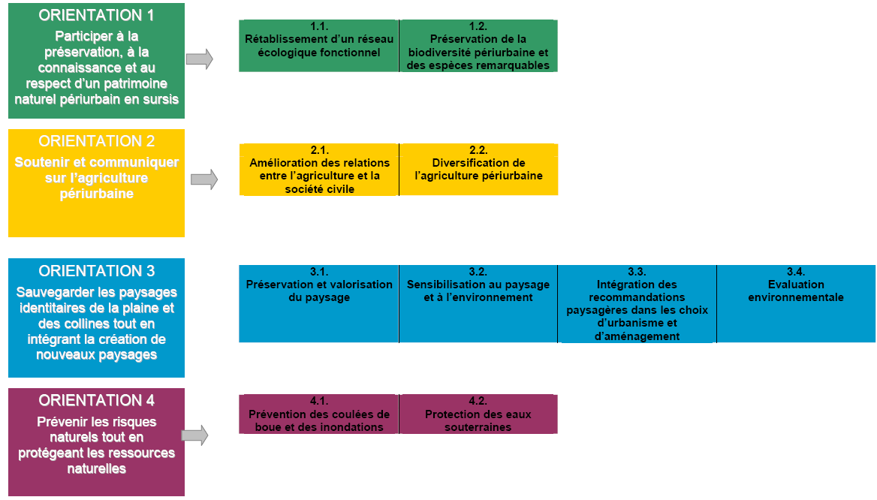
Extrait

Slide 22
Gerplan : Les actions
Extrait

Slide 23
Assistance à Maîtrise d’Ouvrage
Mission inscrite dans le programme partenarial de l’Agence d’Urbanisme
Plusieurs niveaux d’intervention possibles:
- Suivi du travail d’élaboration
suivi de la prestation du bureau d’études aux étapes clefs
participations aux principales réunions de restitution
conseil sur le suivi administratif
suivi de la cohérence du PADD avec le SCOT, le PLH, le PDU, …
Merci de votre attention

